Slide 1

פיתוח מנהלים
אלה צ'ארניאבסקי
גדי אפללו
29/08/12

Slide 2
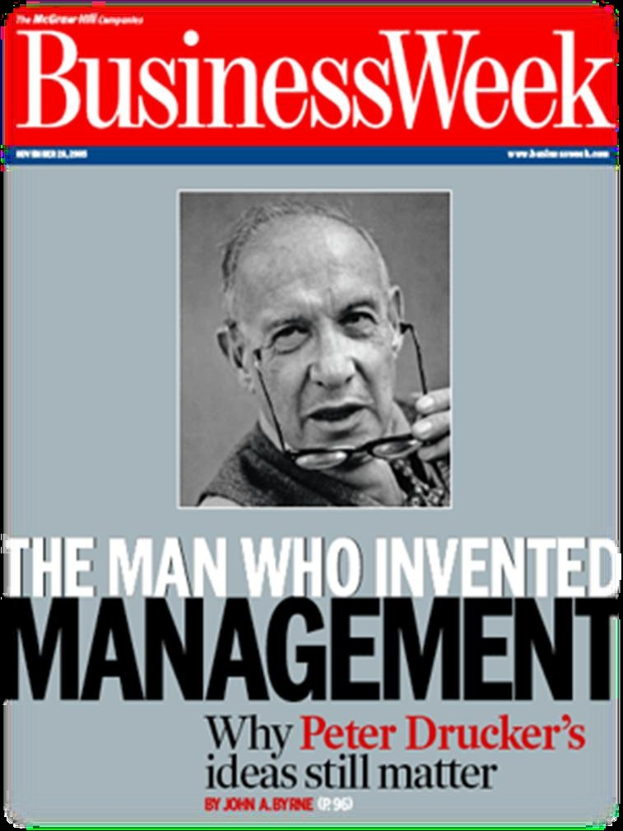
פיתוח מנהלים - למה בכלל?
"בכלכלה מתחרה,טיב המנהלים ומעשיהם קובעים מעל לכל את הצלחת העסק"
פיטר דרוקר/על הניהול כמקצוע

Slide 3
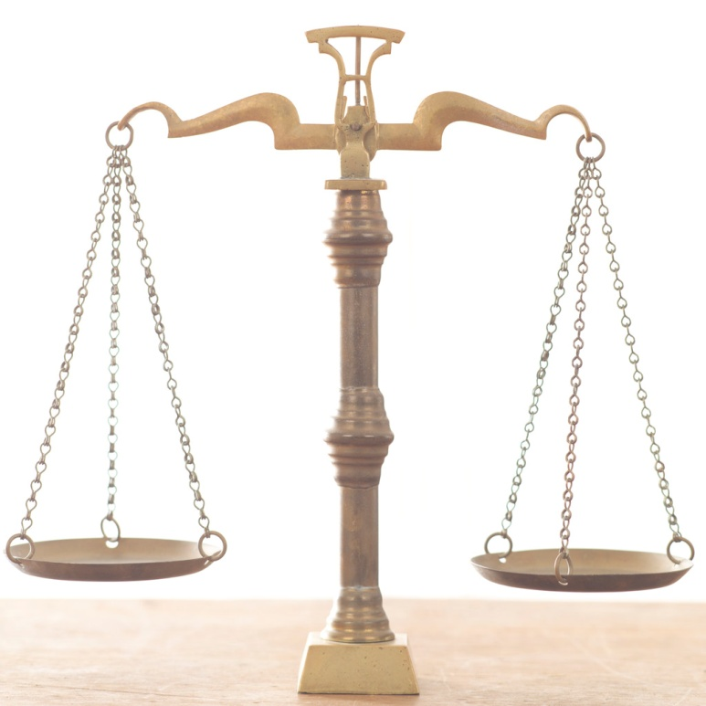
פיתוח מנהלים - האם בכלל?
הכשרת מנהלים היא
תהליך מכני, דרך הקניית כלים.
ניהול הוא כישרון מולד
לא נלמד, המתאים ישרוד.
איזון

Slide 4


פיתוח מנהלים - האם בכלל?
למה במקום שבו
יש פרח נבול,
קשה למצוא גינה
פורחת ?
למה במקום שיש
כלנית אחת,יש
סיכוי למצוא רבות
אחרות.
פיתוח יכולות / התנהגויות מנהיגות אישית הוא תנאי הכרחי, אך לא מספיק.
הפתרון: פיתוח סביבות המאפשרות מנהיגות.

Slide 5

שתי גישות המצביעות על דרך קידומם של מנהלים בתוך הארגון.
פיתוח מנהלים
הגישה המסורתית
כל חץ מסמל אדם אחר שהשתלב במסלול הניהול
הגישה מצביעה על קידום חד-כיוונית, המאפשרת לאדם להתקדם במסלול מקצועי אחד, עד מיצוי יכולתו.
ניתן לראות שככל שעולים בסולם הדרגות, הולך ומצטמצמים מספר הנשארים בארגון, עד שרק חץ אחד מגיע לקצה הפירמידה.
על פי גישה זו מסלול הניהול הוא אנכי בלבד .

Slide 6
פיתוח מנהלים
הגישה המודרנית
בגישה המודרנית - המסלול אינו אנכי, אם כי לעיתים בא לידי ביטוי בצורה אופקית, המשמעות היא שאנשים עוברים מתפקיד לתפקיד, דבר המחייב התמקצעות ביותר מתחום אחד. (לימוד = הדרכה )
חלק מן העובדים משתלב בארגון לתקופה קצרה בלבד שלאחריה הוא נפלט (נלקחים למשימה ספציפית – פרויקט ) בתחום התמחותם ועם סיומה עוזבים, באותה מידה ייתכן חוסר התאמה או שאינם מוצאים את דרכם בארגון.
גם כאן כמו בגישה המסורתית אדם אחד מגיע לקצה העליון, אבל זה קורה לאחר שעבר מסלול אנכי ומסלול רוחבי, לאחר שרכש ניסיון וידע בתחומים רבים בארגון.

Slide 7
הגישה המודרנית
פיתוח מנהלים
המשך ..
לא כל העובדים מתחילים את דרכם מן הדרגות הזוטרות ביותר, חלקם נכנסים בדרגי ביניים, המשמעות שהם מגיעים מארגונים אחרים ומביאים איתם ידע וניסיון לארגון מחד, יתרון בידע חדש, ומאידך חסכון בהשקעה בהכשרתם.
לעומת זאת מספר הנפלטים בגישה זו רב יותר בשלבים מוקדמים יותר, בגלל חוסר יכולתם של העובדים לעמוד בדרישות המקצועיות ההולכות וגדלות שהארגון כופה עליהם.

Slide 8

פיתוח מנהלים
המסקנה המתבקשת במסלול המודרני
הקידום במסלול זה דורש הרבה יותר הדרכה והכוונה על מנת לאפשר למנהל לעמוד במגוון רחב של מטלות .

Slide 9

מה אנו מפתחים?מטרות העל של תכנית לפיתוח מנהלים.
פיתוח מנהלים
1. שיפור האפקטיביות הניהולית של כל משתתף, פיתוח ברמת הפרט.
פיתוח הזהות והתפיסה הניהולית והמנהיגותית.
הקניית ידע, כלים ומיומנויות ניהוליות – בניהול אנשים, מטלות, צוותים וממשקים.
העצמה ופיתוח תחושת המסוגלות הניהולית.
פיתוח ראייה מערכתית והעמקת ההכרות והחיבור לחזון הארגון, תרבותו ומטרותיו.

Slide 10
פיתוח מנהלים
מה אנו מפתחים?מטרות העל של תכנית לפיתוח מנהלים.
2. שיפור בדפוסי ונורמות ניהול ברמה ארגונית – פיתוח ארגוני דרך נגיעה בסוגיות מערכתיות.
עיצוב תרבות ניהולית באמצעות יצירת "שפה ניהולית" משותפת לכלל המשתתפים בתוכניות.
גיבוש כל קבוצה לכדי קבוצות עמיתים לטובת תהליכי למידה ועבודה משותפים - במהלך התכנית ולאחריה.
יצירת נורמות של שיתוף בידע, כמו גם התייעצות והפריה הדדית בנושאים ניהוליים.
חיזוק התקשורת והדיאלוג הניהולי בין הדרגים.

Slide 11

פיתוח מנהלים
המשך ..
פיתוח מנהלים מטרתו לפתח את היכולת הניהולית של מנהלים על מנת לעמוד באתגריי ויעדיי החברות.
בתחילת התהליך מוגדר "המנהל במיטבו" על פי גישת הארגון, הדרג הניהולי והדרג, העובר את התוכנית.
תוכנית פיתוח מנהלים באה במטרה לגשר את הפער בין המקום בו נמצאים המנהלים משתתפי התוכנית לבין החזון הניהולי לגביהם והייעוד שלהם בארגון.
דרכי פיתוח המנהלים נובעת מן השינוי המהותי שחל בדרך קידומם של המנהלים בתוך הארגון .

Slide 12


פיתוח מנהלים תחילתו באבחון שמטרתו לאבחן את "המנהל במיטבו" על פי תפיסת הארגון.
פיתוח מנהלים
אבחון - TALENT
האבחון המקדים מעלה מספר נושאים נפוצים בהם מתמקדות תוכניות של פיתוח מנהלים.
נושאים המועברים בתוכנית הינם כאמור הרלוונטיים והמתאימים לארגון הספציפי.
הכנת תוכנית הכשרת המנהלים מבוססת על שלושה צעדים שמטרתם לקבוע קווים מנחים לפעולה עצמה , אין כאן מדובר על הדרכה רגילה .
זהה את אוכלוסיית המטרה.
זהה את הצרכים העסקיים ואת כישורים הנדרשים להתמודדות איתם .
זהה את אמות המידה להצלחה.

Slide 13
תכנית פיתוח מנהלים - שילוב בין הדרכה לפיתוח
פיתוח מנהלים
לצד ההדרכה המכוונת ביצועים ומצבים, נדרש פיתוח יכולות ניהוליות שיאפשרו למנהלים להתמודד בעתיד עם מצבים חדשים.
העברת ידע, מיומנויות, כלים.
הדרכה
פיתוח מודעות עצמית, דרכי חשיבה ותובנות. (מנהיגות)
פיתוח

Slide 14
משולש הלמידה בתכנית
פיתוח מנהלים
אני כמנהל
ניהול בארגון שלנו
ניהול כללי
פיתוח
הדרכה

Slide 15
שלושה צירים של פיתוח!
פיתוח מנהלים
מסע אישי
הפרט כשותף פעיל:
תהליך קבוצתי
הקבוצה כמקום של תמיכה ושל למידה: הרחבת רפרטואר, תרגול אינטראקציה בינאישית, למידה מה"כאן ועכשיו"
הקבוצה כמטרה – קבוצת סטאטוס
בתוך מעטפת הארגון
מפגש בין התיאוריות והכלים לבין המציאות הארגונית
חיבור בין התכנית
פרואקטיבי, המנהל כלוקח אחריות, גם על הלמידה שלו.
תהליך ולא אירוע בודד.
לבין הארגון

Slide 16
זיקוק צרכי הלמידה
פיתוח מנהלים
זהות, תפיסות ועמדות
ניהוליות
מיומנות ניהולית התנהגותית
תוצאות ארוגניות ועסקיות
שיפור ביצועי מנהלים דרך עבודה בו זמנית הן על המימד התפיסתי, כיצד המנהל חושב, מה מניע אותו, מה הוא חש כלפי הארגון וכלפי תפקידו, והן על המימד ההתנהגותי, מה המנהל עושה, אילו מיומנויות הוא רוכש וכיצד הוא מפעיל אותן

Slide 17
פיתוח מנהלים
גישות נוספת לפיתוח מנהלים
פיתוח מנהלים מבוסס על עבודה משולבת על חמישה עולמות תוכן.
שילוב זה מסייע להטמעה של התכנים הנלמדים וליישומם בחיי העבודה שמעבר לתוכנית.
תפיסת התפקיד
פיתוח תחושות ומסוגלות
מודעות
ידע
מיומנות

Slide 18
פיתוח מנהלים
נושאים נוספים בתוכנית פיתוח מנהלים:
ניהוג עצמי - מודעות עצמית, מיקוד שליטה, פרו-אקטיביות מול רה-אקטיביות.
מיומנויות חברתיות - אמפתיה, אסרטיביות, תקשורת בינאישית.
התמודדות במצבי לחץ ושחיקה.
סגנונות ניהול - הגברת אפקטיביות אישית עפ"י אבחון טיפוסי מנהלים.
מניהול למנהיגות .
יישומים של אינטליגנציה רגשית בניהול
שימור עובדים
השבחת הסביבה הארגונית ובניית גאוות יחידה וצוות מגובש.
איתור פוטנציאל העובדים ובניית אופק קידום.
הדרכה וחניכה כאמצעי לטיפוח והעצמת עובדים.
אומנות המשוב ככלי הערכה.
ניהול מדיניות תגמול ותמרוץ לשיפור ביצועים.
חיבור העובד לערכים ולתרבות הארגונית.
ניהול עובדים
יצירת סינרגיה ארגונית וטיפוח עבודת צוות.
ניהול ישיבות צוות ודיונים והובלת צוות ניהולי.
ניהול עובדים על פי ערכי החזון והתרבות הארגונית.
ניתוח ביצועים לצורך איתור אפקטיביות תפעולית ועסקית

Slide 19
פיתוח מנהלים
ניהול משא ומתן
הגדרת מושגי משא ומתן ועקרונות התחום.
חשיבות המיומנות בחיי העבודה והחיים האישיים.
שלבים בניהול משא ומתן.
טקטיקות בניהול משא ומתן ואפיון סוגיו השונים
הנעה מתוך הנאה
תיאוריות להגדלת המוטיבציה וחיזוק שביעות הרצון בעבודה.
הנעת עובדים לביצוע פעולות ומשימות ביעילות ומתוך הנאה.
הדרכת עובדים ולימוד דרך משחקים וחוויות ככלי להטמעה והשגת תוצאות.
בניית "ארגז כלים"- רעיונות להפעלת עובדים ולהעצמתם ע"י הצבת אתגרים
פיתוח חשיבה יצירתית
להפוך קושי לאתגר- חשיבה יצירתית בפתרון בעיות ודילמות בעבודה.
גיבוש צוות באמצעות שינוי תבניות חשיבה - "לצאת מהקופסא".

Slide 20
רובין שארמה- "מנהיג בעל חזון מבין שהחברה שלו חייבת להיות מעל לכל מקום והזדמנות להתפתחות עצמית ולהגשמה אישית"
דגשים: תרבות, מנהיגות, העצמה, מיומנות הוליסטית של מודעות עצמית ומרחב גדילה לאחר
פיתוח מנהלים
תאורוטיקנים בנושא:
ג'ים קולינס - אימוץ חשיבה, שילוב ניגודים אישיותיים ,הובלת שינוי דגשים: משמעת עצמית, ענווה, כוח רצון , פשטות מבנים והתנהגות, תעוזה טכנולוגית, תעוזה בכלל היכולת לנצח, אמונה שמגשימה את עצמה.
מקלילנד ובורנהם - "מחשבה בוראת מציאות קיימת" , בחירת מנהיגים בעלי אוריינטציה לכוח, מחשבות על הדדיות, החזרת סמכות, מורכבות, מיקוד בעבודה
טום פיטרס ורוברט ווטרמן- מיקוד באנשים, לקוחות פעולה, קבלת החלטות פרו אקטיבית, קירבה ללקוח, תמיכה בחדשנות "ובאלופים" בארגון, פילוסופיה עסקית צמודה לערכים, הצמדות לעסק בסיסי, גמישות .
ג'ורג' סטוק ורוב לצ'נר-אנחנו חיים בעולם עסקי קשוח ותחרותי. על-מנת לנצח חייבים להתחרות ולשחק "מלוכלך". דגש על תחרותיות, מו"מ WIN-LOSE , תחרותיות, בדיקת קווים אדומים בהתנהגות עסקית .

Slide 21
פיתוח מנהלים
אז מה ראינו ?
ראינו ....
הרבה דעות, ערב רב של תחומים, סגנונות ניהול, כיוונים שונים, תכונות שונות, עיסוקים וחברות שונות וכמובן תרבויות שונות של כל ארגון .
תפיסת תפקיד המנהל.
מנהיגות ניהולית וסגנון ניהולי.
תרבות
מנהיגות
מכירות.
גמישות .
שירות ללקוחות פנים וחוץ.
הנעת עובדים.
פרזנטציה ומצגת אפקטיבית.
מיומנות של מודעות עצמית .
מו"מ בגישת Win-Lose
הערכה ומשוב.
ניהול משא ומתן.
יצירתיות וחדשנות בניהול.
קבלת החלטות .
אנשים .
ניהול ישיבות ודיונים.
ראיון עובדים.
ניהול זמן ומשימות.
עבודת צוות.
משימות.
העצמה .
לקוח.
ניהול לפי מסד ערכים
תקשורת בינאישית.
שכנוע והשפעה וניהול ממשקים ארגוניים.
פתרון קונפליקטים.
בדיקת קוים אדומים בהתנהגות עסקית.
פוקוס מתמיד על יתרון תחרותי
עידוד תחרותיות

Slide 22
אז מה משותף לכל התיאוריות ?
פיתוח מנהלים
דגש על מנהיגות והובלה ולא ניהול .
חזון, תרבות וערכים (ולא מבנה, תהליכים, נהלים)
התייחסות הוליסטית למרכיבי העסק, והעסק בקונטקסט של סביבה.
דגש על שימור עובדים.

Slide 23
פיתוח מנהלים
תודה !
מקורות :
הדרכה – אריה אבירם (טיפוח מיומנות וכישורים לשיפור ביצועים)
פישמן רשתות www.fisman-hr.co.il
עופר רשף –wwwresheftraining.com
פיתוח מנהלים – עתודה ניהולית –רחל שחר .

Slide 24
פיתוח מנהלים
תפיסת תפקיד:
תפקיד "המנהל במיטבו". במסגרת זו מגבש הארגון ומגבשים משתתפי הקבוצה את האופן בו הם תופסים את תפקיד המנהל, את מסגרת הסמכות והאחריות.

Slide 25
פיתוח מנהלים
מודעות:
על פי גישת התוכנית, מפתח לפיתוח אישי הוא היכולת להכיר את החוזקות והחולשות האישיות. זאת תוך כדי הסתכלות גם על התהליכים הסמויים מהעין ולהרחיב את טווח המודעות האישית על חשבון "מרחב העיוורון" האישי.

Slide 26
פיתוח מנהלים
מיומנויות:
משתתפי תוכנית פיתוח מנהלים ירכשו ויתרגלו מיומנויות ניהוליות מגוונות. התוכנית תהווה ארגז כלים ניהולי למנהל וכן יכולת להתמודד בצורה אפקטיבית עם האתגרים והמשימות העומדות בבסיס מטרות התוכנית ומטרות הארגון.

Slide 27
פיתוח מנהלים
ידע:
במסגרת התוכנית יועבר ידע למשתתפים הלקוח ממחקרים, תיאוריות וניסיון ניהולי, הן של המערכת הארגונית בכללה והן של המנחה. הידע מהווה נדבך נוסף בתהליך הפיתוח של המנהל ובמקרים רבים בסיס לרכישת המיומנות הניהולית.

Slide 28
פיתוח מנהלים
פיתוח תחושת מסוגלות:
הניסיון הארגוני, הניהולי והפסיכולוגי מראה כי עובדים בכלל ומנהלים בפרט צומחים דרך חוויות של הצלחה. במסגרת התוכנית לפיתוח מנהלם יחוו המנהלים חוויות של הצלחה מתוך מטרה להתפתח ולהצליח במסגרת תפקידם כמנהלים.

